Slide 1
kafka

Slide 2
Outline
Kafka简介
Kafka核心概念
Kafka关键技术
Kafka容错(消息可靠性机制)
容错测试
Kafka单机和集群测试
Kafka实例
Notes:
先运行个Hello，World！

Slide 3
Kafka简介
官方定义：Kafka is a distributed, partitioned, replicated commit log service
Kafka是一种快速、可扩展的、分区的和可复制的提交日志服务。是一种分布式的，基于发布/订阅的消息系统。
主要设计目标如下：
以时间复杂度为O(1)的方式提供消息持久化能力，即使对TB级以上数据也能保证常数时间的访问性能
高吞吐率。即使在非常廉价的商用机器上也能做到单机支持每秒100K条消息的传输
支持Kafka Server间的消息分区，及分布式消费，同时保证每个partition内的消息顺序传输
同时支持离线数据处理和实时数据处理
Notes:
partition是做负载均衡的前提，0.8之后又加入partition的replication来做容灾
还有个jafka
Kafka是Apache下的一个子项目，是一个高性能跨语言分布式发布/订阅消息队列系统，而Jafka是在Kafka之上孵化而来的，即Kafka的一个升级版。具有以下特性：快速持久化，可以在O(1)的系统开销下进行消息持久化；高吞吐，在一台普通的服务器上既可以达到10W/s的吞吐速率；完全的分布式系统，Broker、Producer、Consumer都原生自动支持分布式，自动实现负载均衡；支持Hadoop数据并行加载，对于像Hadoop的一样的日志数据和离线分析系统，但又要求实时处理的限制，这是一个可行的解决方案。Kafka通过Hadoop的并行加载机制统一了在线和离线的消息处理。Apache Kafka相对于ActiveMQ是一个非常轻量级的消息系统，除了性能非常好之外，还是一个工作良好的分布式系统。

Slide 4
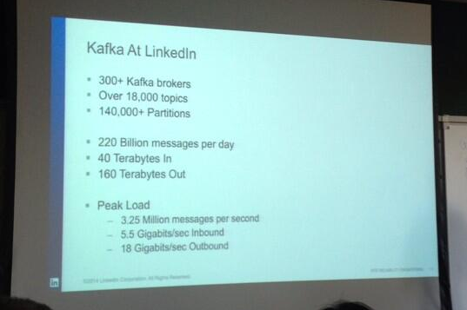
Kafka @ LinkedIn, 2014

Slide 5
常用Message Queue对比
RabbitMQ：Erlang编写的重量级，更适合于企业级开发，对路由，负 载均衡或者数据持久化都有很好的支持。
Redis：用作MQ时，入队列时，当数据量超过10K时，速度则大幅下降，出队列时，无论数据量多少，性能都非常好。
ZeroMQ：最快消息队列，但 是ZeroMQ仅提供非持久性的队列，也就是说如果down机，数据将会丢失。
ActiveMQ：类似于RabbitMQ和ZeroMQ
Kafka/Jafka：高性能跨语言分布式Publish/Subscribe消息队列系统，普遍服务器上10W/s的吞吐速率；完全的分布式系统；Broker、Producer、Consumer都原生自动支持分布式，自动实现复杂均衡；支持Hadoop 数据并行加载，对于像Hadoop的一样的日志数据和离线分析系统，但又要求实时处理的限制，这是一个可行的解决方案。
相对于以上消息系统还算是一个轻量级的
Notes:
Jafka是在Kafka之上孵化而来的

Slide 6
Kafka性能
1
Notes:
实验数据：发送10million的message，每个message是200bytes，设置kafa的Producer每次发送一条数据，还是50条数据

Slide 7
Kafka性能
1

Slide 8
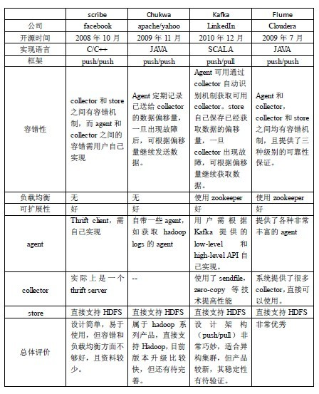
开源日志系统比较
1

Slide 9
消息队列
这里给出比较通俗的解释(比较官方的解释可以网上查，这里主要便于大家理解)
消息队列顾名思义就是个队列，一般操作有入队和出队。
也就是你有一个程序在产生内容然后入队（生产者），
另一个程序读取内容，内容出队（消费者）
或者可以想象成是一个容器，你把消息丢进去，不需要立即处理。然后有个程序去从你的容器里面把消息一条条读出来处理。
消息队列，可以是activeMQ，kafka之类的，也可以是数据库的一张任务表。
Notes:
消息队列技术是分布式应用间交换信息的一种技术。消息队列可驻留在内存或磁盘上, 队列存储消息直到它们被应用程序读走。通过消息队列，应用程序可独立地执行--它们不需要知道彼此的位置、或在继续执行前不需要等待接收程序接收此消息。在分布式计算环境中，为了集成分布式应用，开发者需要对异构网络环境下的分布式应用提供有效的通信手段。为了管理需要共享的信息，对应用提供公共的信息交换机制是重要的。常用的消息队列技术是 Message Queue

Slide 10
使用消息队列的好处
解耦
冗余
扩展性
灵活性 & 峰值处理能力
可恢复性
送达保证
排序保证
缓冲
理解数据流
异步通信
Notes:
具体可参考：http://www.iron.io/blog/2012/12/top-10-uses-for-message-queue.html

Slide 11
消息队列
个人觉得消息队列，主要有两个作用：
降低耦合
消息可以暂时存在在消息队列中，等待消息接收者根据自身的负载处理能力控制处理消息的处理速度，减小在大并发访问时候的压力。
简单应用场景：
比如你写日志，因为可能一个客户端有多个操作去写，又有很多个客户端，显然并发不能无穷大，于是你就需要把写日志的请求放入到消息队列里，在消费者那边依次把队列中产生的日志写到数据库里。
Notes:
以后通过日志来理解分布式系统

Slide 12
Message Queue 的通讯模式
1、点对点通讯：点对点方式是最为传统和常见的通讯方式，它支持一对一、一对多、多对多、多对一等多种配置方式，支持树状、网状等多种拓扑结构。
2、多点广播：MQ 适用于不同类型的应用。其中重要的，也是正在发展中的是"多点广播"应用，即能够将消息发送到多个目标站点 (Destination List)。可以使用一条 MQ 指令将单一消息发送到多个目标站点，并确保为每一站点可靠地提供信息。MQ 不仅提供了多点广播的功能，而且还拥有智能消息分发功能，在将一条消息发送到同一系统上的多个用户时，MQ 将消息的一个复制版本和该系统上接收者的名单发送到目标 MQ 系统。目标 MQ 系统在本地复制这些消息，并将它们发送到名单上的队列，从而尽可能减少网络的传输量。
3、发布/订阅 (Publish/Subscribe) 模式：发布/订阅功能使消息的分发可以突破目的队列地理指向的限制，使消息按照特定的主题甚至内容进行分发，用户或应用程序可以根据主题或内容接收到所需要的消息。发布/订阅功能使得发送者和接收者之间的耦合关系变得更为松散，发送者不必关心接收者的目的地址，而接收者也不必关心消息的发送地址，而只是根据消息的主题进行消息的收发。
4、群集 (Cluster)：为了简化点对点通讯模式中的系统配置，MQ 提供 Cluster(群集) 的解决方案。群集类似于一个域 (Domain)，群集内部的队列管理器之间通讯时，不需要两两之间建立消息通道，而是采用群集 (Cluster) 通道与其它成员通讯，从而大大简化了系统配置。此外，群集中的队列管理器之间能够自动进行负载均衡，当某一队列管理器出现故障时，其它队列管理器可以接管它的工作，从而大大提高系统的高可靠性。
Notes:
Redis举例发布订阅

Slide 13
PUB/SUB
用redis来解释发布/订阅模式：
127.0.0.1:6379[3]> SUBSCRIBE Hrecord Halarm
Reading messages... (press Ctrl-C to quit)
1) "subscribe"
2) "Hrecord"
3) (integer) 1
1) "subscribe"
2) "Halarm"
3) (integer) 2
127.0.0.1:6379[3]> PUBLISH Hrecord "palte_code"
(integer) 1

Slide 14
Terminology(kafka专用术语)
Broker：Kafka 集群包含一个或多个服务器，这种服务器被称为 broker。 Topic：每条发布到 Kafka 集群的消息都有一个类别，这个类别被称为 Topic。（物理上不同 Topic 的消息分开存储，逻辑上一个 Topic 的消息虽然保存于一个或多个 broker 上，但用户只需指定消息的 Topic 即可生产或消费数据而不必关心数据存于何处）。
Topic可分区，并且分区可备份(replicated)。 Partition：Partition 是物理上的概念，每个 Topic 包含一个或多个 Partition。
分区就是为了负载均衡 Producer：负责发布消息到 Kafka broker。 Consumer：消息消费者，向 Kafka broker 读取消息的客户端。 Consumer Group：每个 Consumer 属于一个特定的 Consumer Group（可为每个 Consumer 指定 group name，若不指定 group name 则属于默认的 group）。
Notes:
若没有分区，一个topic对应的消息集在分布式集群服务组中，就会分布不均匀，即可能导致某台服务器A记录当前topic的消息集很多，若此topic的消息压力很大的情况下，服务器A就可能导致压力很大，吞吐也容易导致瓶颈。 有了分区后，假设一个topic可能分为10个分区，kafka内部会根据一定的算法把10分区尽可能均匀分布到不同的服务器上，比如：A服务器负责topic的分区1，B服务器负责topic的分区2，在此情况下，Producer发消息时若没指定发送到哪个分区的时候，kafka就会根据一定算法上个消息可能分区1，下个消息可能在分区2。当然高级API也能自己实现其分发算法。
可参考：http://www.tuicool.com/articles/je2Ifi

Slide 15
Terminology
Data：数据或者消息存储在topic中。
Segment：partition物理上由多个segment组成。
Offset：每个partition都由一系列有序的、不可变的消息组成，这些消息被连续的追加到partition中。partition中的每个消息都有一个连续的序列号叫做offset,用于partition中唯一标识的这条消息。

Slide 16
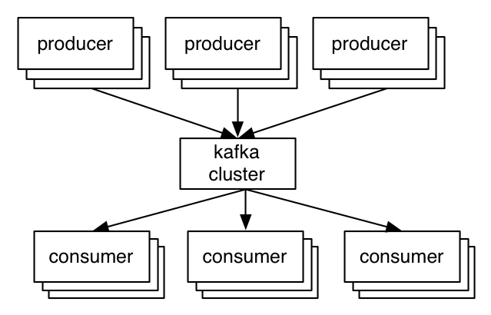
A first look
1

Slide 17
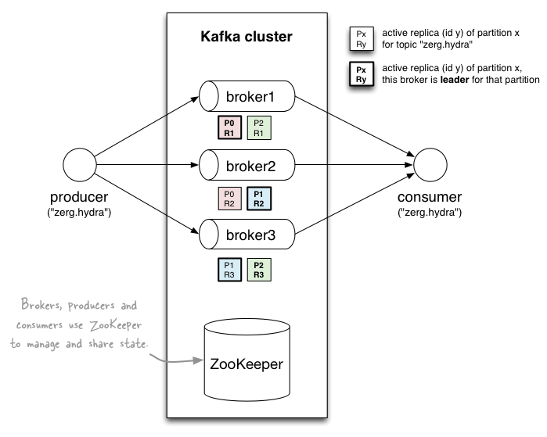
A first look
1
Notes:
http://www.michael-noll.com/blog/2013/03/13/running-a-multi-broker-apache-kafka-cluster-on-a-single-node/

Slide 18
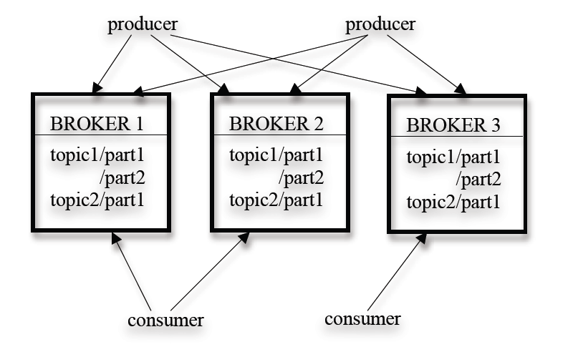
Kafka Architecture
1

Slide 19
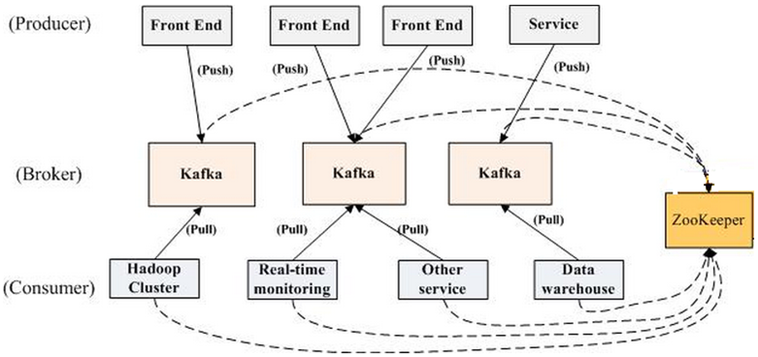
Kafka Architecture
1
Notes:
如上图所示，一个典型的kafka集群中包含若干producer（可以是web前端产生的page view，或者是服务器日志，系统CPU、memory等），若干broker（Kafka支持水平扩展，一般broker数量越多，集群吞吐率越高），若干consumer group，以及一个Zookeeper集群。Kafka通过Zookeeper管理集群配置，选举leader，以及在consumer group发生变化时进行rebalance。producer使用push模式将消息发布到broker，consumer使用pull模式从broker订阅并消费消息。

Slide 20
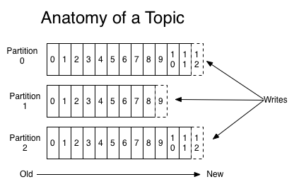
Anatomy of a Kafka Topic
1

Slide 21
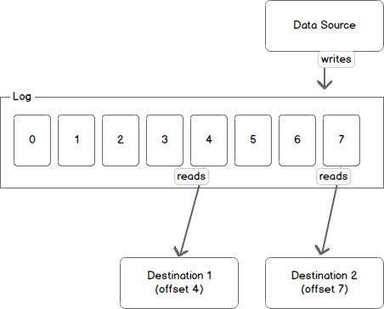
Anatomy of a Kafka Topic
1

Slide 22
Topic
Kafka中的Message是以topic为基本单位组织的，不同的topic之间是相互独立的。每个topic又可以分成几个不同的partition(每个topic有几个partition是在创建topic时指定的)，每个partition存储一部分Message。
partition是以文件的形式存储在文件系统中，比如，创建了一个名为page_visits的topic，其有5个partition，那么在Kafka的数据目录中(由配置文件中的log.dirs指定的)中就有这样5个目录: page_visits-0， page_visits-1，page_visits-2，page_visits-3，page_visits-4，其命名规则为<topic_name>-<partition_id>，里面存储的分别就是这5个partition的数据。
总结：其实topic就是不同类型的队列。
示例：。。。

Slide 23
Partition
Partition中的每条Message由offset来表示它在这个partition中的偏移量，这个offset不是该Message在partition数据文件中的实际存储位置，而是逻辑上一个值，它唯一确定了partition中的一条Message。因此，可以认为offset是partition中Message的id。partition中的每条Message包含了以下三个属性：
Offset
MessageSize
Data
主要作用：所有 消息可以均匀分布到不同的partition里，这样就实现了水平扩展
设置：$KAFKA_HOME/config/server.properties里的num.partitions=1
Notes:
参考：http://blog.csdn.net/jewes/article/details/42970799
http://blog.csdn.net/qqqq724/article/details/43228863

Slide 24
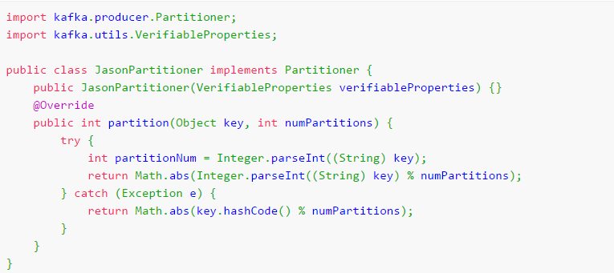
Partition
为了便于理解，用以下代码来解释：
为消息指定一个key，然后根据这个key和partition的数量来确定发送到哪个partition。

Slide 25
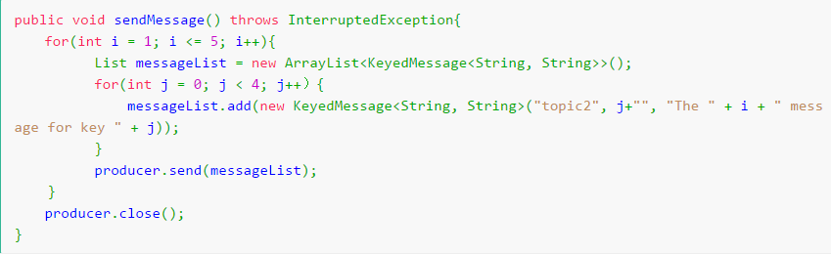
Partition
发送数据：
发送20条消息(key分别为0，1,2,3)至topic2(包含4个partition)

Slide 26
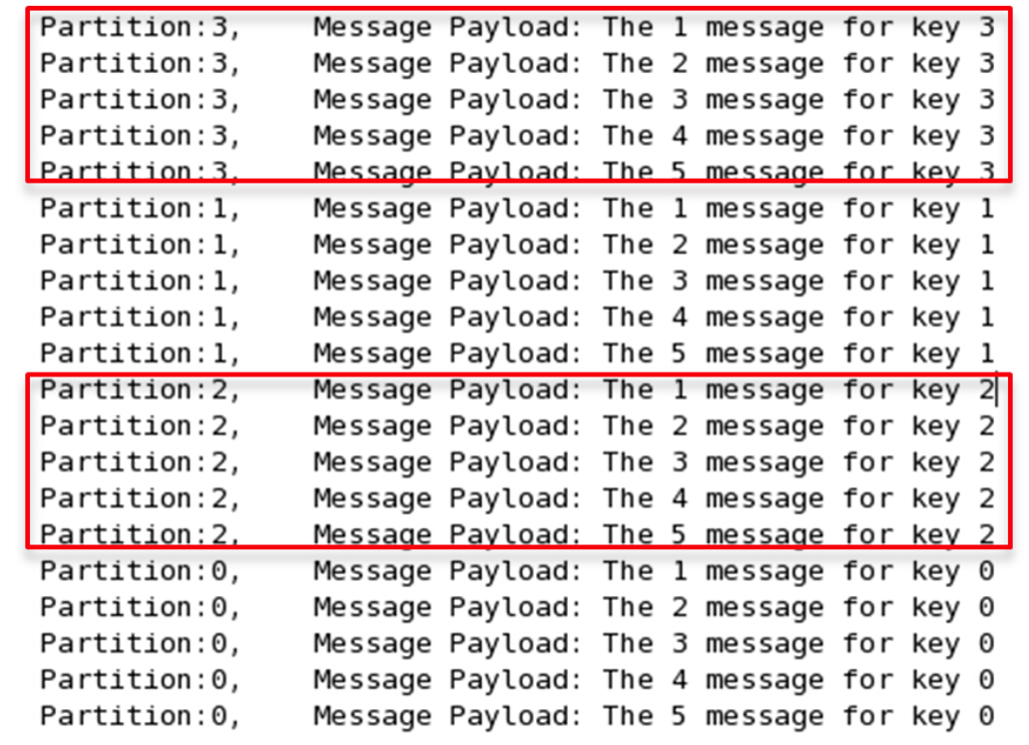
Partition
则key相同的消息会被发送并存储到同一个partition里，而且key的序号正好和partition序号相同。
Notes:
（partition序号从0开始，本例中的key也正好从0开始）

Slide 27
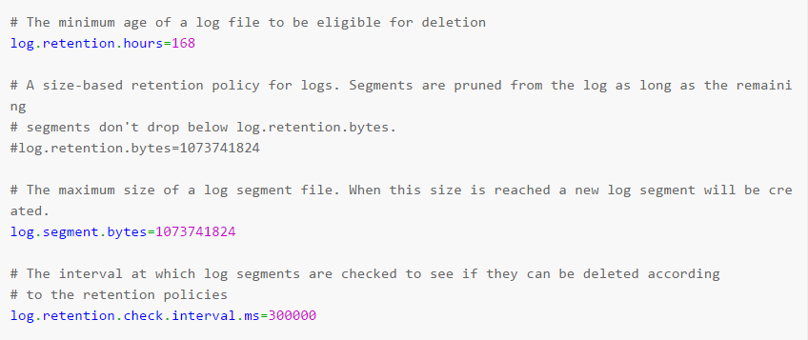
Partition与持久化
对于传统的message queue而言，一般会删除已经被消费的消息，而Kafka集群会保留所有的消息，无论其被消费与否。
两种策略去删除旧数据：
一是基于时间，二是基于partition文件大小。
Notes:
当然，因为磁盘限制，不可能永久保留所有数据（实际 上也没必要）。
这里要注意，因为Kafka读取特定消息的时间复杂度为O(1)，即与文件大小无关，所以这里删除文件与Kafka性能无关，选择怎样的删除策略只 与磁盘以及具体的需求有关

Slide 28
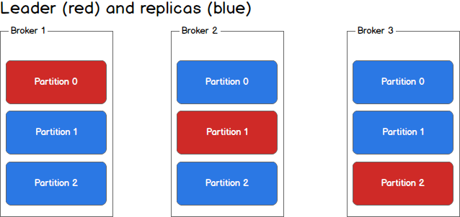
Partitions and Brokers

Slide 29
Producers
负载均衡:
producer将会和Topic下所有partition leader保持socket连接;消息由producer直接通过socket发送到broker,中间不会经过任何"路由层".事实上,消息被路由到哪个partition上,有producer客户端决定.比如可以采用"random""key-hash""轮询"等,如果一个topic中有多个partitions,那么在producer端实现"消息均衡分发"是必要的.
其中partition leader的位置(host:port)注册在zookeeper中,producer作为zookeeper client,已经注册了watch用来监听partition leader的变更事件.
异步发送:
将多条消息暂且在客户端buffer起来，并将他们批量的发送到broker，小数据IO太多，会拖慢整体的网络延迟，批量延迟发送事实上提升了网络效率。不过这也有一定的隐患，比如说当producer失效时，那些尚未发送的消息将会丢失。
Notes:
这里producer就是想

Slide 30
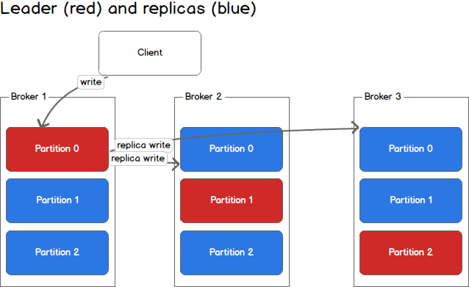
Producers

Slide 31
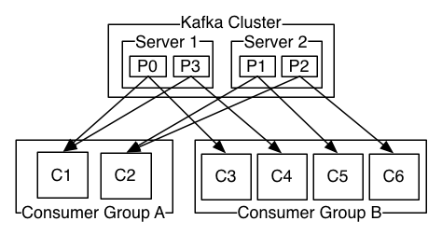
Consumers and Consumer Groups
作用：
增加consumer端的并发性。
有利于水平扩展。

Slide 32
Consistency and Availability
问题：
当producer往一个分区写，consumer从一个分区读是没有问题的，但是如果两个consumers从一个分区读，或者两个producer向同一个分区写，那么问题就来了：一致性无法保证。
解决方案：
消息在被发往一个topic的分区时必须按发送顺序添加到队列中(commit log)

Slide 33
Push vs Pull
作为一个消息系统，Kafka遵循了传统的方式，选择由Producer向broker push消息并由Consumer从broker pull消息。一些logging-centric system，比如Facebook的Scribe和Cloudera的Flume，采用push模式。事实上，push模式和pull模式各有优劣。
push模式很难适应消费速率不同的消费者，因为消息发送速率是由broker决定的。push模式的目标是尽可能以最快速度传递消息，但是这样很容易造成Consumer来不及处理消息，典型的表现就是拒绝服务以及网络拥塞。而pull模式则可以根据Consumer的消费能力以适当的速率消费消息。
对于Kafka而言，pull模式更合适。pull模式可简化broker的设计，Consumer可自主控制消费消息的速率，同时Consumer可以自己控制消费方式——即可批量消费也可逐条消费，同时还能选择不同的提交方式从而实现不同的传输语义。

Slide 34
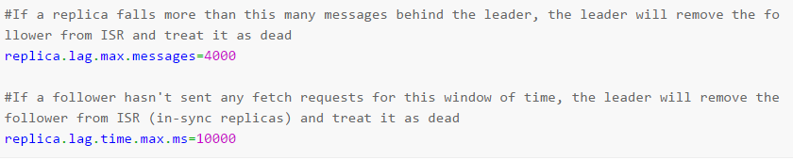
Replication & Leader election
作用：两者配合提供了自动的failover机制
Kafka判断broke是否alive的机制：
必须维护与zookeeper的session(通过zookeeper的heartbeat机制实现)
Follower必须能够及时将leader的writing复制过来，不能落后太多
Leader会track “in sync” 的nodelist。如果一个follower宕机，或者落后太多，leader就会把这个follower从“in sync” 列表中移除
Notes:
配置在$KAFKA_HOME/config/server.properties中的default.replication.factor = 1
replication对Kafka的吞吐率是有一定影响的，但极大的增强了可用性。默认情况 下，Kafka的replication数量为1。 每个partition都有一个唯一的leader，所有的读写操作都在leader上完 成，leader批量从broker上pull数据。一般情况下partition的数量大于等于broker的数量，并且所有partition的 leader均匀分布在broker上。follower上的日志和其leader上的完全一样。

Slide 35
Replication & Leader election
复制机制：
一条消息只有被“in sync” list里的所有follower都从leader复制过去才会被认为已提交(commit)。
Notes:
这样就避免了部分数据被写进了leader，还没来得及被任何 follower复制就宕机了，而造成数据丢失（consumer无法消费这些数据）
也就是说，consumer是否commit，Producer是否等待消息commit。

Slide 36
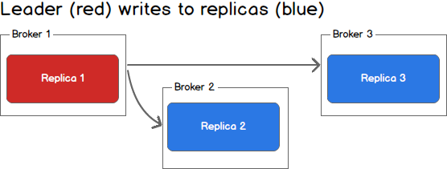
Handling Writes
Producer与kafka集群通信时，所有的消息都是发往分区的领导者(partition’s leader)，再有leader向备份作同步，备份收到同步的数据会向leader发ack，那么同步就完成了。

Slide 37
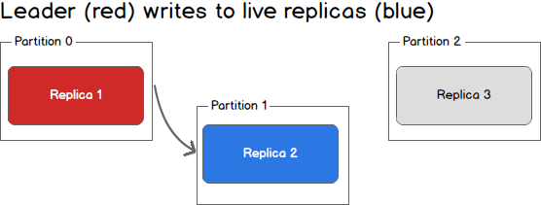
Handling Failure
如果一个备份(replica)挂了：那么主备份就不会同步给这个挂了的备份，并且也不会接受从主备份来的消息。

Slide 38
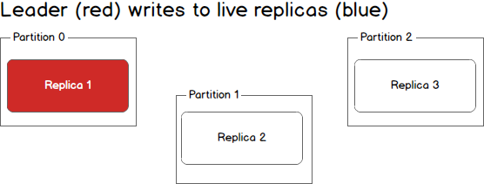
Handling Failure
如果所有备份节点挂了：流程如前。

Slide 39
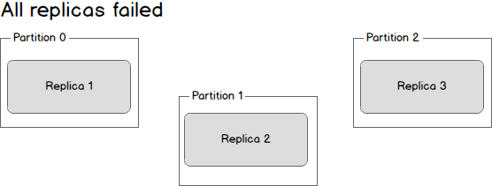
Handling Failure
如果主备份挂了：

Slide 40
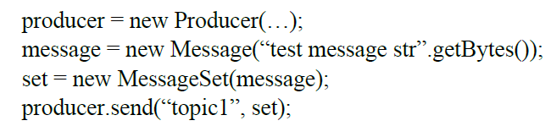
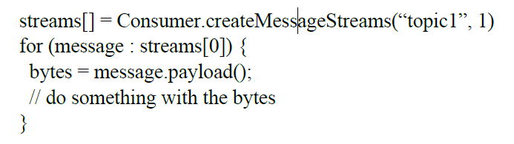
code snippet
Producer sample code:
Consumer sample code:

Slide 41
消息传递语义（Message delivery semantics）
At most once：消息可能丢失，但绝不会重复传输
At least once：消息绝不会丢失，但可能会重复传输
Exactly once：每条消息肯定会被传输一次且仅传输一次(这是用户想要的，但是很难实现)

Slide 42
Kafka delivery guarantee
Producer到Broker：
如果消息被commit，因为replication的存在，所以消息不会丢失；
如果Producer发送数据给Broker时，遇到网络问题而造成通信中断，producer有一种ack的机制，如果没有收到ack，那么就重复发送数据，确保了At least once。
Broker到Consumer(仅针对Kafka consumer high level API)：
有commit:：consumer在从broker读取消息后,会在Zookeeper中存下该consumer在该 partition下读取的消息的offset。该consumer下一次再读该partition时会从下一条开始读取。
未commit：下一次读取 的开始位置会跟上一次commit之后的开始位置相同。当然可以将consumer设置为autocommit，即consumer一旦读到数据立即自动 commit，那么就确保了Exactly once。

Slide 43
Kafka例子-单机
Start the server:
Create a topic:
bin/zookeeper-server-start.sh config/zookeeper.properties
bin/kafka-server-start.sh config/server.properties
bin/kafka-topics.sh --create --zookeeper localhost:2181
--replication-factor 1 --partitions 1 --topic test
bin/kafka-topics.sh --list --zookeeper localhost:2181
Notes:
机器是208.208.102.139
直接官网下载二进制包
重新解压演示

Slide 44
Kafka例子-单机
发送数据： Start a Producer
接收数据： Start a consumer
bin/kafka-console-producer.sh --broker-list localhost:9092 --topic test
bin/kafka-console-consumer.sh --zookeeper localhost:2181 --topic
test --from-beginning

Slide 45
Kafka例子-集群
1、修改broker的配置文件：
2、在上一步的基础上，再起两个brokers：
cp config/server.properties config/server-1.properties
cp config/server.properties config/server-2.properties
config/server-1.properties: broker.id=1 port=9093 log.dir=/tmp/kafka-logs-1
config/server-2.properties: broker.id=2 port=9094 log.dir=/tmp/kafka-logs-2
bin/kafka-server-start.sh config/server-1.properties &
bin/kafka-server-start.sh config/server-2.properties &

Slide 46
Kafka例子-集群
创建一个新的topic，并且备份因子是3：
获取集群topic的信息：
输出如下：
查看以前建的topic test的信息，输出如下：
bin/kafka-topics.sh --create --zookeeper localhost:2181
--replication-factor 3 --partitions 1 --topic my-replicated-topic
bin/kafka-topics.sh --describe --zookeeper localhost:2181
--topic my-replicated-topic
Topic:my-replicated-topic PartitionCount:1 ReplicationFactor:3 Configs:
Topic: my-replicated-topic Partition: 0 Leader: 1 Replicas: 1,2,0 Isr: 1,2,0
Topic:test PartitionCount:1 ReplicationFactor:1 Configs:
Topic: test Partition: 0 Leader: 0 Replicas: 0 Isr: 0
Notes:
“isr” is the set of “in-sync” replicas。
"replicas" is the list of nodes that replicate the log for this partition regardless of whether they are the leader or even if they are currently alive.
"leader" is the node responsible for all reads and writes for the given partition. Each node will be the leader for a randomly selected portion of the partitions.

Slide 47
Kafka例子-集群
发送数据：
接收数据：
bin/kafka-console-producer.sh --broker-list localhost:9092
--topic my-replicated-topic
bin/kafka-console-consumer.sh --zookeeper localhost:2181
--from-beginning --topic my-replicated-topic

Slide 48
集群容灾测试
宕掉其中一个broker，比如1号broker，然后观察ISR这个参数：
结论：可以正常接收发送数据。
bin/kafka-topics.sh --describe --zookeeper localhost:2181
--topic my-replicated-topic
Topic:my-replicated-topic PartitionCount:1 ReplicationFactor:3 Configs:
Topic: my-replicated-topic Partition: 0 Leader: 2 Replicas: 1,2,0 Isr: 2,0

Slide 49
Kafka代码示例

Slide 50
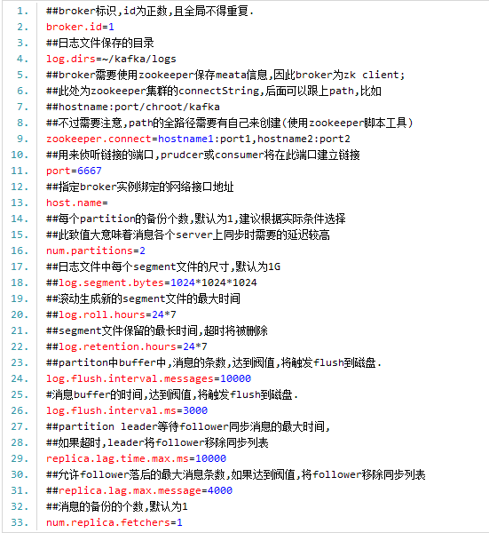
Kafka配置-Broker
1

Slide 51
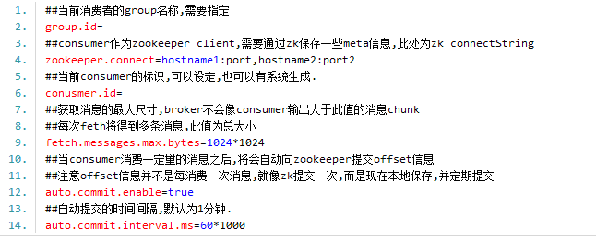
Kafka配置-Consumer
1

Slide 52
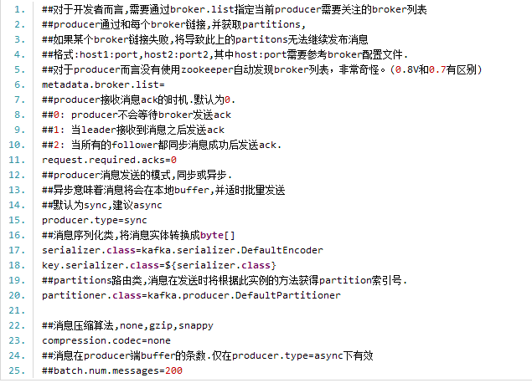
Kafka配置-Producer
1

Slide 53
Kafka监控
监控目标：
当系统可能或处于亚健康状态时及时提醒，预防故障发生；
报警提示
监控内容：
机器监控：CPU Load、Disk IO、Memory
JVM监控： java的GC time(JAVA的垃圾回收机制对性能的影响比较明显)
Kafka总体监控：zookeeper的leader选举等
Kafka Broker监控：Broker是否存活、Broker是否提供服务、数据流量(流入速度和流出速度)、ISR收缩频率等。

Slide 54
Kafka监控
Kafka controller监控：controller存活数目。
Kafka Producer监控：producer队列中排队请求数、请求响应时间、QPS/分钟。
Kafka Consumer监控：consumer队列中排队请求数、请求响应时间、最近一分钟平均每秒请求数。
Topic监控：数据量大小、offset、数据流量(流入速度，流出速度)
监控方法：
通过JMX或者GC time；
生存节点可以从zookeeper获取；
除了生存节点和 a、Broker是否提供服务，b、Topic数据量大小，c、Topic的offset 外，其他数据都可以通过JMX获取
Notes:
JMX提供了各种api可以供调用，具体可以参考官方文档如下：
https://kafka.apache.org/documentation.html#monitoring

Slide 55
JMX
JMX（Java Management Extensions，即Java管理扩展）是一个为应用程序、设备、系统等植入管理功能的框架。JMX可以跨越一系列异构操作系统平台、系统体系结构和网络传输协议，灵活的开发无缝集成的系统、网络和服务管理应用。
两种方式：
JMX：
Kafka内置有一个Mx4jLoader的程序，该程序如果在classpath中发现了
mx4j-tools.jar，就会加载该jar，在8082 可以查看MX4J提供的网页信息；
或者修改java启动命令，加入jmx
基于jmx可以集成到各大监控系统，如Zabbix, Ganglia等。
zookeeper:
典型监控有kafkamonitor 和 kafka-web-console
Notes:
1、export JMX_PORT=“9999“ 放到启动脚本中，然后jconsole
2、把mx4j-tools-3.0.1.jar包放到kafla的lib目录
打开浏览器8082端口(默认)

Slide 56
miscellaneous
未提及的关键性技术：
zero-copy
kafka文件系统
消息的格式
consumer rebalance算法
Kafka0.9的中心协调器(coordinator)
Notes:
http://dongxicheng.org/search-engine/kafka/

Slide 57
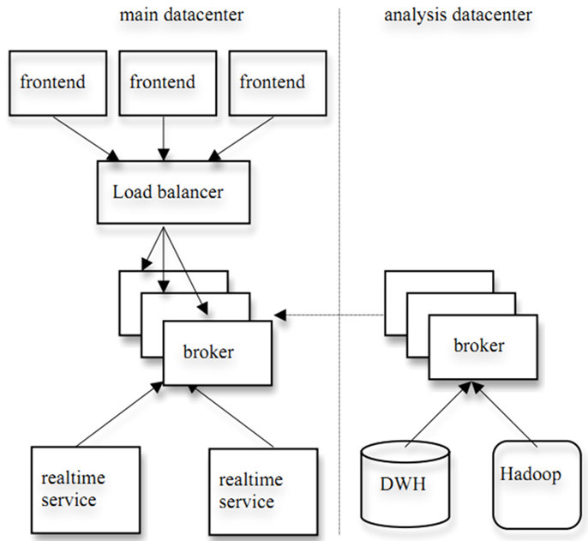
Kafka Usage at LinkedIn
1
Notes:
实际上，Kafka的设计理念之一就是同时提供离线处理和实时处理。根据这一特性，可以使用Storm这种实时流处理系统对消息进行实时在线处理，同时使用Hadoop这种批处理系统进行离线处理，还可以同时将数据实时备份到另一个数据中心，只需要保证这三个操作所使用的Consumer属于不同的Consumer Group即可

Slide 58
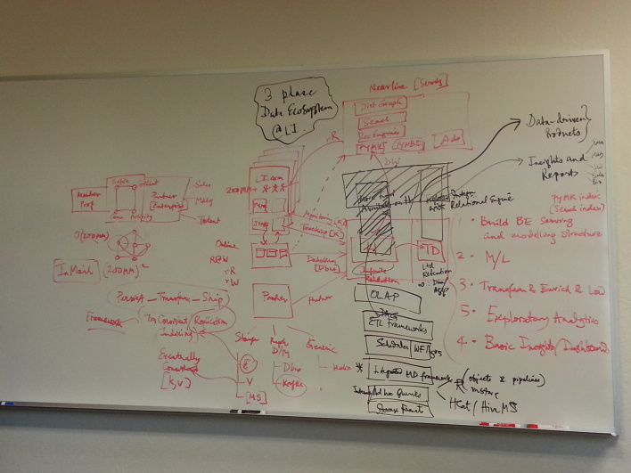
Data architecture @ LinkedIn, Feb 2013
Notes:
https://gigaom.com/2013/12/09/netflix-open-sources-its-data-traffic-cop-suro/

Slide 59
Notes:
封底

